Slide 1
XIN CHÀO CÁC EM HỌC SINH!
CHÀO MỪNG CÁC EM ĐẾN VỚI BÀI HỌC NGÀY HÔM NAY

Slide 2
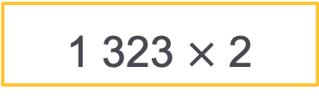


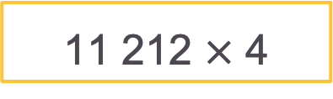
KHỞI ĐỘNG
Đặt tính rồi tính
1 323 $×$ 2
11 212 $×$ 4
1 323
2
2 646
11 212
4
44 848
$×$
$×$

Slide 3
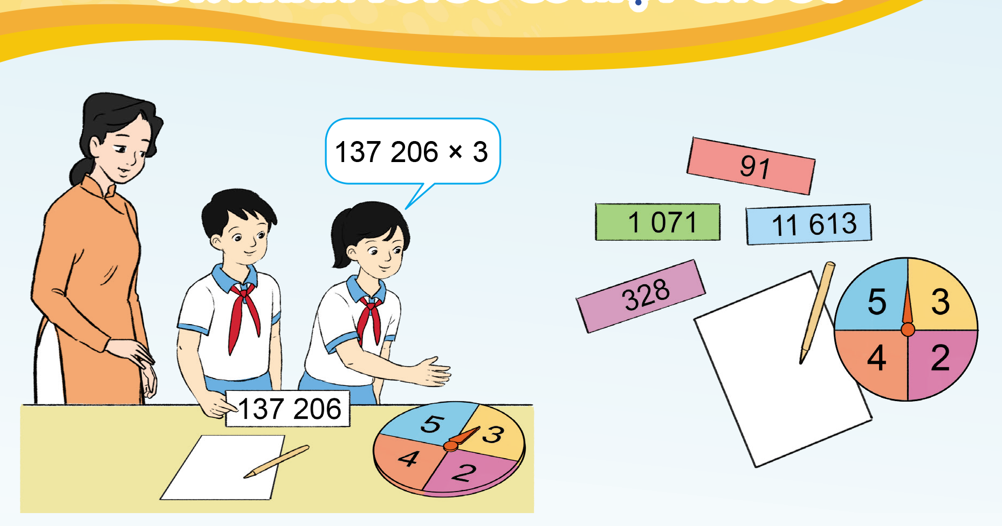

Slide 4
BÀI 31
NHÂN VỚI SỐ CÓ MỘT CHỮ SỐ

Slide 5
137 206 x 3
Các em hãy thảo luận cách đặt tính và tính.
Đại diện nhóm nêu cách làm.

Slide 6
Nhân theo thứ tự từ trái sang phải:
3 nhân 8 bằng 18, viết 8 nhớ 1.
3 nhân 0 bằng 0, thêm 1 bằng 1, viết 1.
3 nhân 2 bằng 6, viết 6.
3 nhân 7 bằng 21, viết 1 nhớ 2.
3 nhân 3 bằng 9, thêm 2 bằng 11, viết 1 nhớ 1.
3 nhân 1 bằng 3, thêm 1 bằng 4, viết 4.
x
137 206
3
4
1
1
6
1
8
Vậy 137 206 x 3 = 411 618

Slide 7
Thực hiện phép tính trên bảng con
372 134 x 3
01
02
03
241 506 x 2
165 302 x 4
372 134
3
1 116 402
241 506
2
483 012
165 302
4
661 208
x
x
x

Slide 8
THỰC HÀNH
LUYỆN TẬP

Slide 9
Bài tập 1 SGK – tr76
Tính
3 191
6
16 227
3
342 748
2
308 172
4
x
x
x
x
685 496
1 232 688
48 681
?
?
19 146
?
?

Slide 10
Bài tập 2 SGK – tr76
Đặt tính rồi tính
a) 908 x 6
b) 31 206 x 7
c) 241 306 x 4
d) 418 051 x 5
908
6
31 206
7
241 306
4
418 051
5
x
x
x
x
5 448
218 442
965 224
2 090 255

Slide 11
Số?
Bài tập 3 SGK – tr77
Số đã cho | 8 219 | 15 216 | 132 091
Gấp số đã cho lên 2 lần | ? | ? | ?
Gấp số đã cho lên 3 lần | ? | ? | ?
16 438
30 432
264 182
24 657
45 648
396 273

Slide 12
Tính giá trị của mỗi biểu thức sau
Bài tập 4 SGK – tr77
250 + 250 x 2
( 250 + 250 ) x 2
b) 750 – 50 x 5
( 750 – 50 ) x 5
c) 210 x 4 – 4 x 210
3 x ( 270 : 9 ) x 0
250 + 250 x 2
= 250 + 500
= 750
( 250 + 250 ) x 2
= 500 x 2
= 1 000

Slide 13
Tính giá trị của mỗi biểu thức sau
Bài tập 4 SGK – tr77
250 + 250 x 2
( 250 + 250 ) x 2
b) 750 – 50 x 5
( 750 – 50 ) x 5
c) 210 x 4 – 4 x 210
3 x ( 270 : 9 ) x 0
750 – 50 x 5
= 750 – 250
= 500
( 750 – 50 ) x 5
= 700 x 5
= 3 500

Slide 14
Tính giá trị của mỗi biểu thức sau
Bài tập 4 SGK – tr77
250 + 250 x 2
( 250 + 250 ) x 2
b) 750 – 50 x 5
( 750 – 50 ) x 5
c) 210 x 4 – 4 x 210
3 x ( 270 : 9 ) x 0
210 x 4 – 210 x 4
= 840 – 840
= 0
3 x ( 270 : 9 ) x 0
= 3 x 30 x 0
= 0

Slide 15
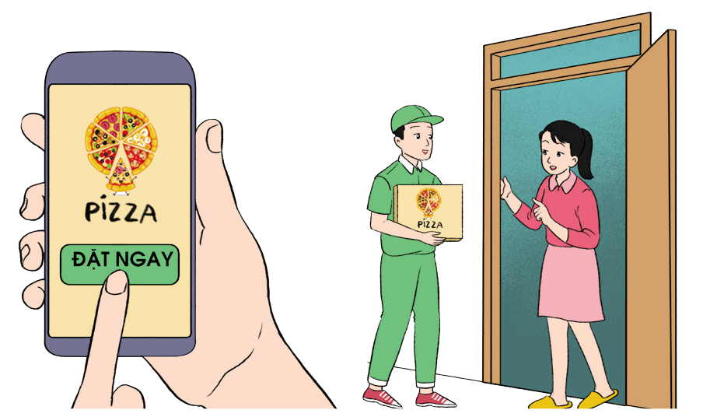
Bài tập 5 SGK – tr77
Mua bán trực tuyến
Các hình thức đặt hàng trực tuyến, giao hàng tại nhà đang trở thành một xu hướng ngày càng phổ biến. Bằng hình thức này, một đơn vị giao hàng trong một ngày có thể giao đến 150 suất bánh pizza. Hỏi trong một tuần, đơn vị đó có thể giao được nhiều nhất bao nhiêu suất bánh pizza?
LÀM BÀI CẶP ĐÔI

Slide 16
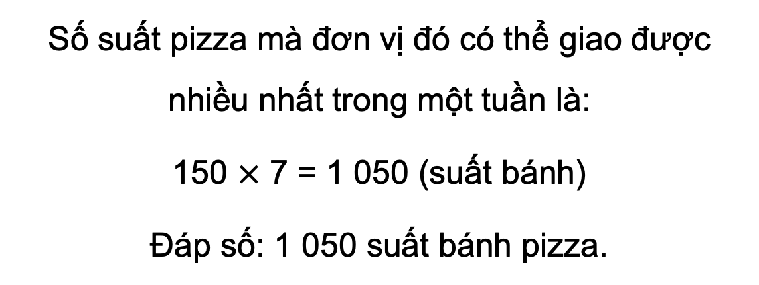
Bài tập 5 SGK – tr77
Bài giải
Số suất pizza mà đơn vị đó có thể giao được nhiều nhất trong một tuần là:
150 $×$ 7 = 1 050 (suất bánh)
Đáp số: 1 050 suất bánh pizza.

Slide 17
VẬN DỤNG
TRẢI NGHIỆM

Slide 18
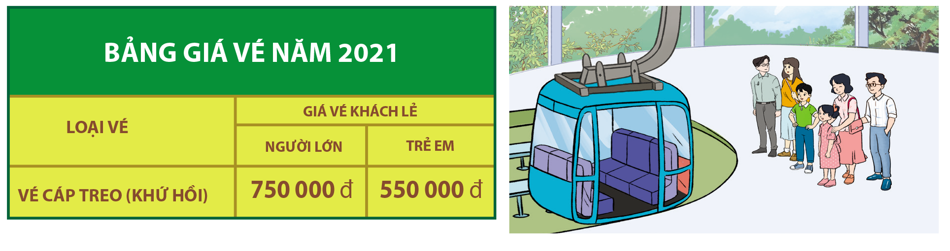
Bài tập 6 SGK – tr77
Giá vé đi cáp treo tham quan tại một khu du lịch như sau:
Nhà bạn Trang có 6 người bao gồm 4 người lớn và 2 trẻ em. Em hãy giúp Trang tính xem mua vé cáp treo khứ hồi (đi và về) cho cả nhà cần trả bao nhiêu tiền.

Slide 19

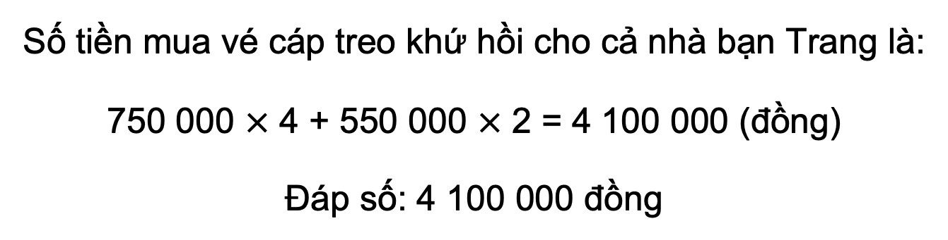
Bài tập 6 SGK – tr77
Bài giải
Số tiền mua vé cáp treo khứ hồi cho cả nhà bạn Trang là:
750 000 $×$ 4 + 550 000 $×$ 2 = 4 100 000 (đồng)
Đáp số: 4 100 000 đồng

Slide 20
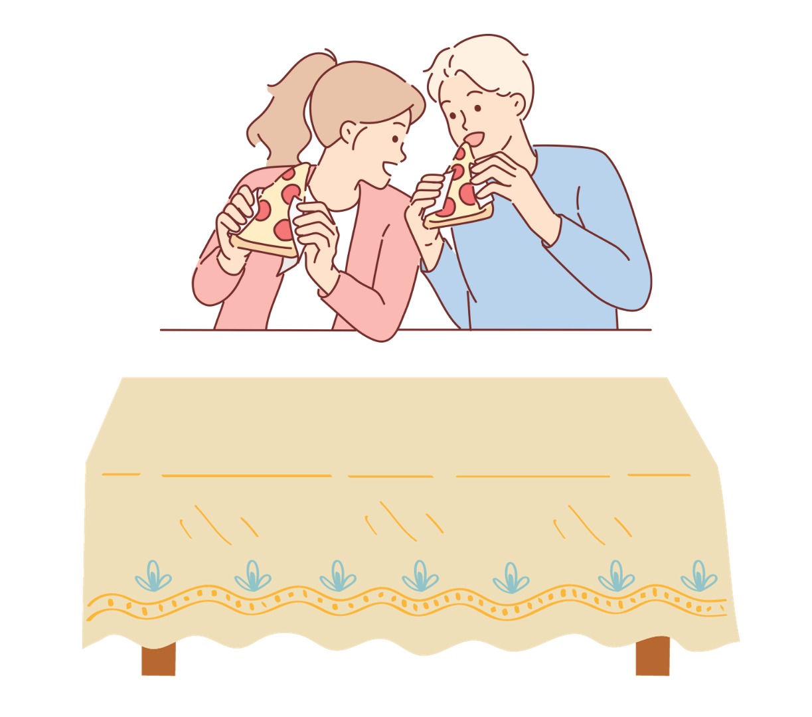
TRÒ CHƠI
AI ĂN NHANH HƠN
Mỗi đội được đầu bếp chia 5 miếng bánh. Có 9 câu hỏi, mỗi câu hỏi các đội có 20 giây suy nghĩ, hết thời gian suy nghĩ đội nào giơ tay trước sẽ được quyền trả lời. Trả lời đúng sẽ được ăn bánh, trả lời sai quyền trả lời sẽ về đội còn lại. Đội nào ăn xong 5 miếng bánh trước sẽ giành chiến thắng.

Slide 21
ĐỘI 1
ĐỘI 2
1
2
3
4
5
6
7
8
9
Notes:
Sau khi chơi xong, bấm vào đầu bếp để sang trang chúc mừng.

Slide 22
Câu 1: Hằng và Mai sưu tầm tem. Hiện tại Hằng có 235 con tem, Mai có số tem gấp 3 lần số tem của Hằng. Hỏi cả hai bạn có bao nhiêu con tem?
B. 940 con tem
A. 920 con tem
B. 940 con tem
C. 960 con tem
D. 980 con tem
Notes:
Bấm vào mũi tên để quay về

Slide 23
Câu 2: Kết quả của phép tính:
160 145 x 4
A. 640 580
B. 64 580
A. 640 580
C. 440 460
D. 64 058
Notes:
Bấm vào mũi tên để quay về

Slide 24
Câu 3: Bóng đèn trong nhà có tuổi thọ 12 250 giờ. Bóng đèn đường có tuổi thọ gấp 3 lần tuổi thọ của bóng đèn trong nhà. Hỏi tuổi thọ của bóng đèn đường là bao nhiêu giờ?
A. 36 650
B. 360 750 giờ
C. 36 740 giờ
D. 36 750 giờ
D. 36 750 giờ
Notes:
Bấm vào mũi tên để quay về

Slide 25
Câu 4: Kết quả của phép tính:
236 570 x 2
B. 473 140
A. 47 314
B. 473 140
C. 47 341
D. 437 140
Notes:
Bấm vào mũi tên để quay về

Slide 26
Câu 5: Lan gấp được 3 145 ngôi sao, An gấp được số ngôi sao gấp 5 lần Lan. Hỏi An gấp được bao nhiêu ngôi sao?
A. 17 525 ngôi sao
B. 15 255 ngôi sao
C. 15 725 ngôi sao
D. 17 255 ngôi sao
C. 15 725 ngôi sao
Notes:
Bấm vào mũi tên để quay về

Slide 27
Câu 6: Kết quả của phép tính:
102 376 x 6
A. 614 256
B. 612 456
A. 614 256
C. 601 256
D. 602 456
Notes:
Bấm vào mũi tên để quay về

Slide 28
Câu 7: Tháng trước, cửa hàng bán được 12 567kg gạo, tháng này cửa hàng bán gấp đôi tháng trước. Hỏi tháng này cửa hàng bán được bao nhiêu kg gạo?
A. 23 514 kg gạo
B. 21 534 kg gạo
D. 25 134 kg gạo
C. 24 135 kg gạo
D. 25 134 kg gạo
Notes:
Bấm vào mũi tên để quay về

Slide 29
Câu 8: Kết quả của phép tính:
146 032 x 8
B. 1 168 256
A. 1 186 265
B. 1 168 256
C. 1 186 256
D. 1 068 256
Notes:
Bấm vào mũi tên để quay về

Slide 30
Câu 9: Kết quả của phép tính:
129 078 x 9
A. 1 161 702
B. 1 161 207
A. 1 161 702
C. 161 702
D. 161 207
Notes:
Bấm vào mũi tên để quay về

Slide 31
Chúc mừng các bạn!

Slide 32
HƯỚNG DẪN VỀ NHÀ
Ôn tập kiến thức đã học.
Hoàn thành bài tập trong SBT.
Đọc và chuẩn bị trước Bài 32 – Nhân với số có hai chữ số

Slide 33
HẸN GẶP LẠI!
TRÂN TRỌNG CẢM ƠN SỰ QUAN TÂM THEO DÕI CỦA CÁC EM

